Slide 1
2023年5月
全国学生部調査
日本維新の会学生部
総務課 情報チーム
代表：仙波良真

Slide 2
回答者・無回答者数

Slide 3
政策関心領域

Slide 4
政策関心領域
※０回答であった家族理論、１回答であった開発経済学、理論社会学、階級理論、知的財産法、知識論、生物学、社会福祉学は除く

Slide 5
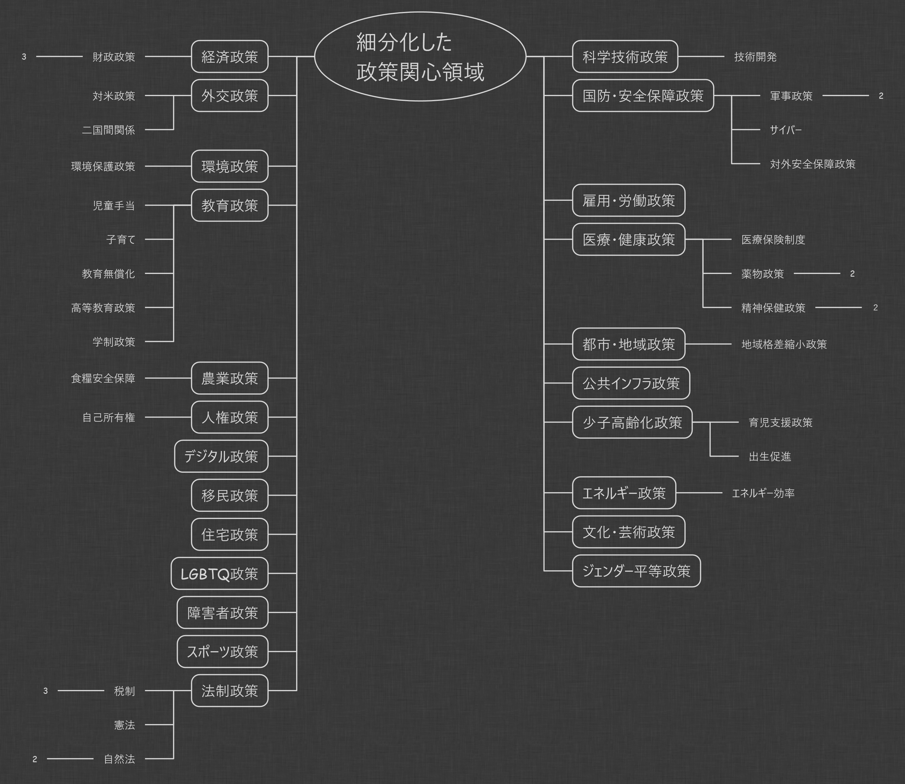
細分化した政策関心領域

Slide 6
ボランティア・社会貢献活動の関心領域

Slide 7
学生部でやってほしい企画
1. 特にありません。
2. 色々とありすぎて、、。
3. アカデミックな講義
4. 議員さんを招いた勉強会
5. 交流会
6. LT大会、アイディアソン
7. ロシアやアジアの政党（当然中国やミャンマーも含める）の学生当局との勉強会（？）コラボ、学者の講演会（？）
8. 時事問題の討論会
9. 交流会
10. ChatGPTで政策を出力して、皆で議論したり修正加筆などをする
11. 議員との交流
12. 議員とのタウンミーティング
13. 政治家インターンの斡旋など
14. 議員の方々や各省庁の方とのコラボ
15. 議員の方との交流、ディスカッション企画。
これらの回答から、多くの方が議員との交流、ディスカッション、学習会や勉強会の開催、アイディアソンや講義などの活動を希望していることが読み取れます。また、国際的な視野を持つ活動や、最新の技術を利用した議論の進行も提案されています。

Slide 8
昨年度、参議院選挙前に若者維新八策を策定し、党へ提言を行いました。このような活動についてどう思いますか？
1. ごめんなさい今知りましたそんなこと😥
2. 被選挙権をまだ持たない若者の声が直接反映されているというのは、非常に嬉しい。
3. 毎回やるべき。但し衆院選の時期が分からないため、年四回などの定期でもよいと思う。
4. 有意義な活動だと思う
5. 行動自体は良いことかなと
6. 肯定的に捉えている
7. 若者からの発信には大きな意義があると思います。
8. 素晴らしいと思います
9. 今後も継続して実施していくと良いと思います。
10. 今後も続けていくべきだと思います。
11. 実際に行動に移しており、意義があると思う。
12. 良いと思う
これらの回答から、大多数の方が若者の声が反映されることや、このような活動の定期的な実施を肯定的に評価していることが分かります。また、実際に行動に移していることが評価されており、これからも継続して行うべきだという意見が多く見受けられます。

Slide 9
学生部はオンライン活動を基本として、イベント時などにオフラインで集まります。
これについてどう思いますか？
 | 肯定 | どちらかといえば肯定 | わからない | どちらかといえば否定 | 否定
関西 | 4 | 1 | 0 | 0 | 0
関東 | 2 | 0 | 0 | 1 | 1
中部 | 0 | 0 | 0 | 0 | 0
広域 | 2 | 1 | 0 | 0 | 0
合計 | 8 | 2 | 0 | 1 | 1
オンラインに肯定的な意見が多い。しかし、関東に関してはオフラインでの交流もする必要がある。
※回答は記述回答。分析者が５つに振り分けた。

Slide 10
非アクティブ部員が増えてしまう理由について原因はどこにあると思いますか？
1. 役員と一般部員の需要と供給の意識の格差、オンライン活動の減少による政策議論の減少、学生「局」との連携不足、そして学生部の以前の活動についての知識不足といった複合的な要因が指摘されています。
2. 個々の部員に直接問い合わせるべきだという意見。その理由を予想することはあてにならないという見解。
3. 部員同士の関わりが少なく、つまらなさを感じる人がいるという視点。また、非アクティブ部員が今後アクティブになる可能性もあるという希望的観測。
4. 個々の部員の多忙さや家庭の事情が原因である可能性があるという考え。
5. 部員が何をすべきか分からない、または普段何もすることがないという問題。
6. 部員に任された仕事がないという課題。
7. "コミットしている気がしない"という感覚、そして参加のハードルを下げるためのイベントの開催や呼びかけが必要だという意見。
8. 部員が連絡を見ていない可能性。
9. 学生部の活動や議員との関わりが見えにくい、または通知や告知の多さに混乱している可能性。
10. 自身が想像していた学生部との乖離。
これらの回答から、非アクティブ部員が増える原因としては、意識の格差、活動の見えにくさ、役割や方向性の不明確さ、部員間の関わりの不足、通知の多さや混乱、自身の期待との乖離など多岐にわたると考えられます。これらを改善するためには、コミュニケーションの強化、活動内容の明確化、役割分担の明示化、情報共有の改善などが求められます。

Slide 11
その他
これらの回答から、YouTubeを通じた情報発信や、広報活動の強化についての提案があることが分かります。また、政治的な議論をする学生の活動を視覚的に共有することで、より多くの人が政治に関心を持つきっかけを作ることが望まれているようです。
ハードルを下げる試みがあって良いのではないか

Slide 12
まとめ
過半数の回答を得た。回答者の43％は関西であった。
政策に関しては外交・国防が最も人気。次いで教育・経済であった。
学問に関しては、国際関係や政治学関連が人気であった。
活動に関しては、国際協力が人気であった。
学生部活動に関しては、コミュニケーション促進を中心にイベントや交流会を企画する必要がある。
プラットフォームに関しては、基本オンラインでかまわないが、関東のみはオフラインでの交流会を行う必要があるだろう。
バックオフィス業務に関しては、広報課はさらなる広報力の拡大、政策課は若者維新八策の提言継続をしていく必要がある。

Slide 13
データ・資料
全国学生部調査.xlsx
グーグルフォーム
https://docs.google.com/forms/d/1_B4pzZD5WcwIN5Woyau0kaZQcYARs-0otjky32SvYPA/edit#responses

